Slide 1
School Life
学校生活
Xuéxiào shēnghuó
第八课
Qianshu XIA
Mar 23

Slide 2
中文名字
1.Hloušek, Václav : 王启明 wáng qǐ míng
启明：understanding and reasonable
2.Kadlečíková, Martina 马恬梦 mǎ tián mèng
恬：quiet 梦：dream
3. Maggio, Serena 隋星辰 suí xīng chén
星辰：stars
4. Michlík, Ján 张浩思 zhāng hào sī
浩思：open mind
5. Rovňan, Adam Miloslav 艾明宇 ài míng yǔ
明宇：universe
6. Tran, Tien Thanh 唐辰阳 táng chén yáng
晨阳：morning sun，a symbol of bright future

Slide 3
PART ONE
复
习

Slide 4
问题
A：你上个星期复习第七课了吗？
B： 。

Slide 5
问题
A：你上个星期念课文了吗？
B： 。

Slide 6
问题
A：你学中文学得怎么样？
B： 。

Slide 7
PARTONE
写
汉
字

Slide 8
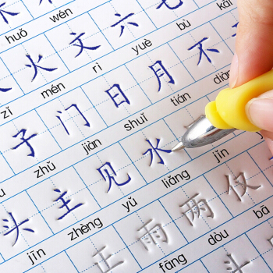
汉字

Slide 9
慢

Slide 10
一枝笔

Slide 11
两张纸

Slide 12
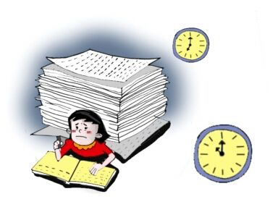
功课

Slide 13
录音

Slide 14
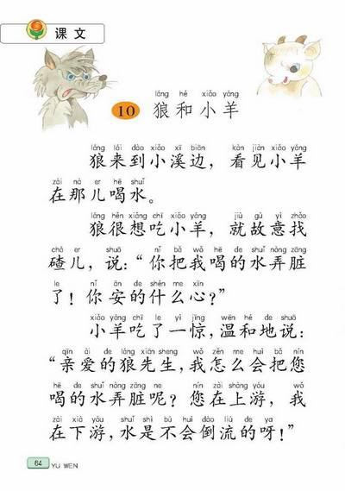
课文

Slide 15
语法

Slide 16
PART ONE
造
句

Slide 17
Descriptive Complements (I)：Verb＋得（de）＋complement
他写字写得很好。
________________________________。

Slide 18
GRAMMAR ：（有一点儿yǒuyìdiǎnr，a little bit）＋adjective
学中文有一点儿难。
__________________________________ 。

Slide 19
太…了（tài…le,too ） and 真（zhēn , really）
他们吃饭太快了。
他们吃饭真慢。
__________________________________ 。
__________________________________ 。
得：
得：
他们吃饭吃得真慢。
他们吃饭吃得太快了。
___________________________________ 。
__________________________________ 。

Slide 20
Grammar：怎么（how；how come ）in Questions：
“怎么”is an interrogative pronoun. It is often used to ask about the manner of an action as in （1），and sometimes the reason or the cause of an action，as in （2）and （3）below.
请你教我怎么写“懂”这个字。
Qǐng nǐ jiāo wǒ zěn me xiě “ dǒng ” zhè ge zì 。
［Please teach me how to write the character “dong”］
你怎么才来？
Nǐ zěn me cái lái ？
［How come you’ve just arrived?］
你怎么没去看电影？
Nǐ zěn me méi qù kàn diàn yǐng ？
［Why didn’t you go to the movie？ ］

Slide 21
Practice 怎么
Using the words given，and practice how to ask your partner why he／she is not behaving as expected. It is quite unlike him /her
Example：
来学校
早 vs 晚
➔
你平常来学校来得很早，今天怎么这么晚？
写字
吃早饭
预习生词
起床
早
快
漂亮
不错／好
睡觉
做功课
念课文
考试
晚
慢
难看
不好

Slide 22
PARTONE
念
课
文

Slide 23
［李友跟白英爱说话］
lǐ yǒu gēn bái yīng ài shuō huà
Bái yīng ài ， nǐ píngcháng lái de hěn zǎo ， jīn tiān zěn me zhème wǎn ？
白英爱，你平常来得很早，今天怎么这么晚？
Wǒ zuó tiān yùxí zhōngwén ， zǎo shàng sì diǎn cái shuìjiào ， nǐ yě shuì de hěn wǎn ma ？
我昨天预习中文，早上四点才睡觉，你也睡得很晚吗？
Wǒ zuó tiān shí diǎn jiù shuì le.yīnwèi wángpéng bāng wǒ liànxí zhōngwén,suǒyǐ wǒ gōngkè zuò de hěn kuài
我昨天十点就睡了。因为王朋帮我练习中文，所以我功课做得很快。
Yǒu gè zhōngguó péngyou zhēn hǎo
有个中国朋友真好。

Slide 24
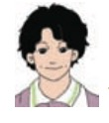
［上中文课］
shàng zhōng wén kè
Dàjiā zǎo ， xiànzài wǒmen kāishǐ shàng kè 。 dì qī kè nǐ men dōu yùxí le ma ？
大家早，现在我们开始上课。第七课你们都预习了吗？
Yùxí le
预习了。
Lǐyǒu ， qǐng nǐ niàn kèwén 。… niàn de hěn hǎo 。 Nǐ zuó tiān wǎn shàng tīng lùyīn le ba ？
李友，请你念课文。…念得很好。你昨天晚上听录音了吧？
Wǒ méi tīng
我没听。
Dànshì tā de péngyou zuó tiān wǎnshàng bāng tā xuéxí le
但是她的朋友昨天晚上帮她学习了。
Nǐ de péngyou shì zhōngguó rén ma ？
你的朋友是中国人吗？
Shì
是。
Tā shì yí gè nán de ， hěn shuài ， hěn kù ， jiào wáng péng 。
他是一个男的，很帅，很酷，叫王朋。

Slide 25
问题
你平常睡觉睡得早吗？
你觉得谁很帅？
你昨天预习第八课了吗？
你觉得上网课有意思吗？
你有中国朋友吗？
你喜欢上中文课吗？
你觉得语法难还是生词难？
你说中文说得怎么样？

Slide 26
PART TWO
生
词
School Life
学校生活
Xuéxiào shēnghuó

Slide 27
piān
rìjì
日记
n diary
篇
m(measure word for essays,articles,etc)
yì piān rìjì
一篇日记
我不常常写日记
你喜欢写日记吗？
写日记
我喜欢写日记。

Slide 28
lèi
累
adj tired
nǐ shàng ge xīng qī zěnmeyàng
A：你上个星期怎么样？
B： 。
我很好／我很忙／我很累／不错。

Slide 29
qǐ chuáng
Nǐ píngcháng jǐ diǎn qǐ chuáng
起床
vo to get up
A：你平常几点起床？
B：我平常 8：00am 起床 。
早上八点
早上
床 chuáng n bed

Slide 30
zhèngzài
正在
adv in the middle of （doing something）
Nǐ zhèngzài zuò shén me ？
A：你正在做什么？
B： 。
我正在学中文
我正在上课。

Slide 31
xǐ zǎo
shàng wǎng
洗澡
vo to take a bath/ shower
上网
vo to go online
你平常几点洗澡？
网课 online teaching
网友 net－friend
我平常早上十点洗澡。
另ling4一个 another one

Slide 32
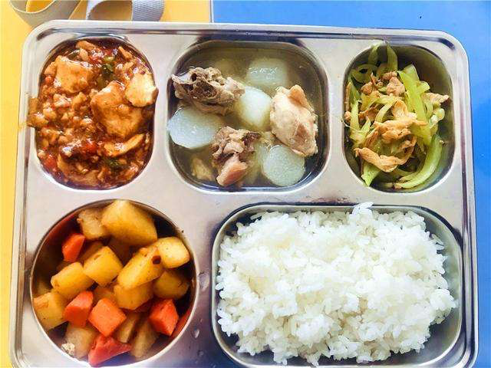
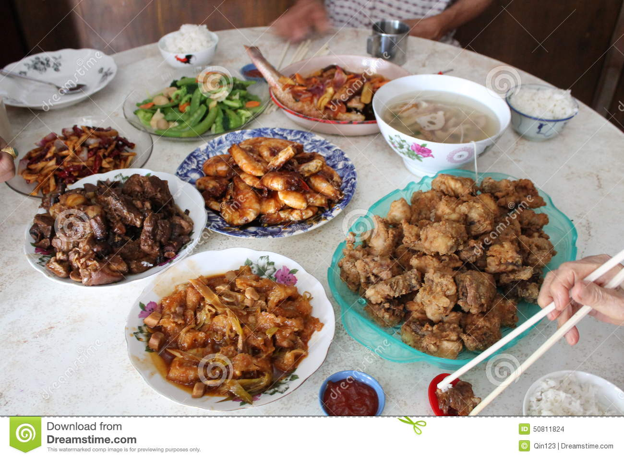
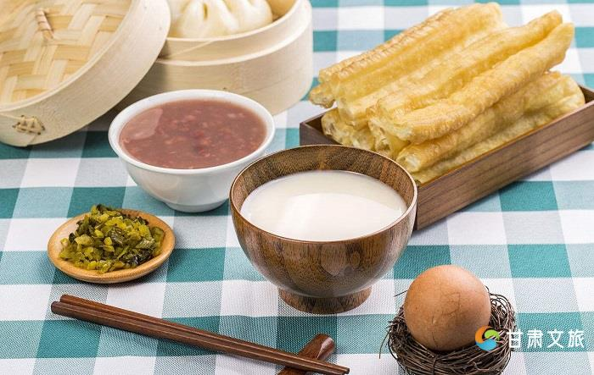
你平常什么时候shi2hou吃晚饭？
wǔ fàn
wǎn fàn
zǎo fàn
午饭
n lunch, midday meal
晚饭
n dinner
早饭
n breakfast
我两点吃午饭
早上十点
早上
n morning
中午
n noon
晚上
n evening

Slide 33
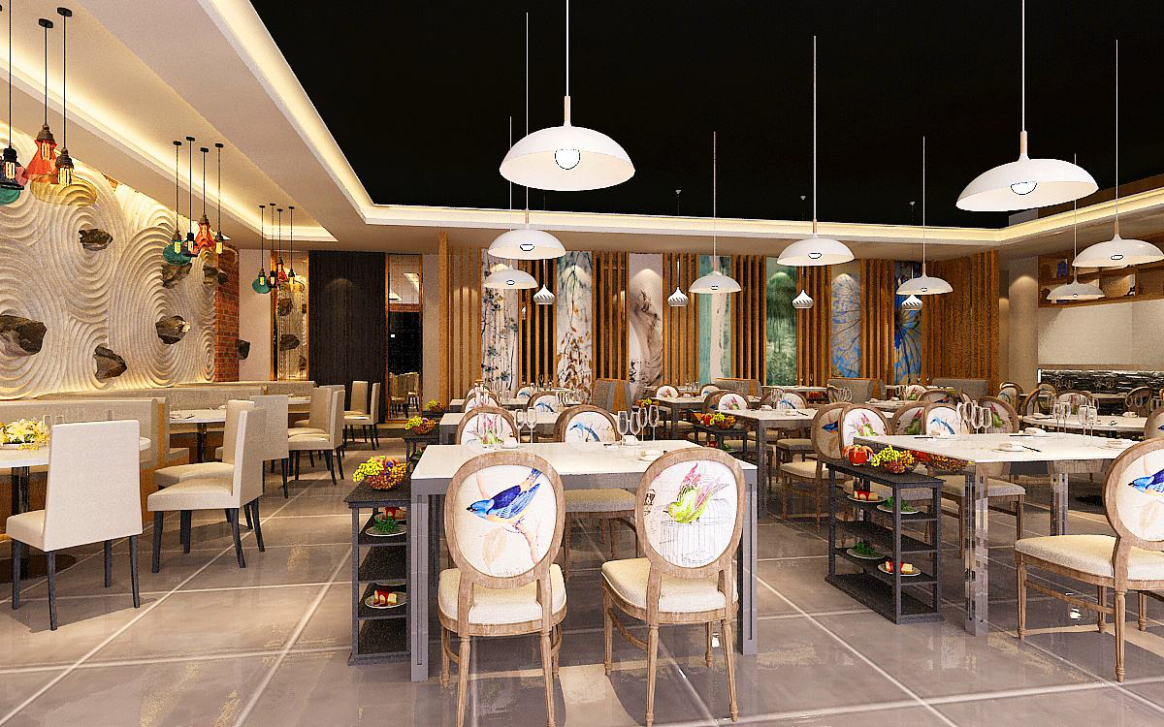
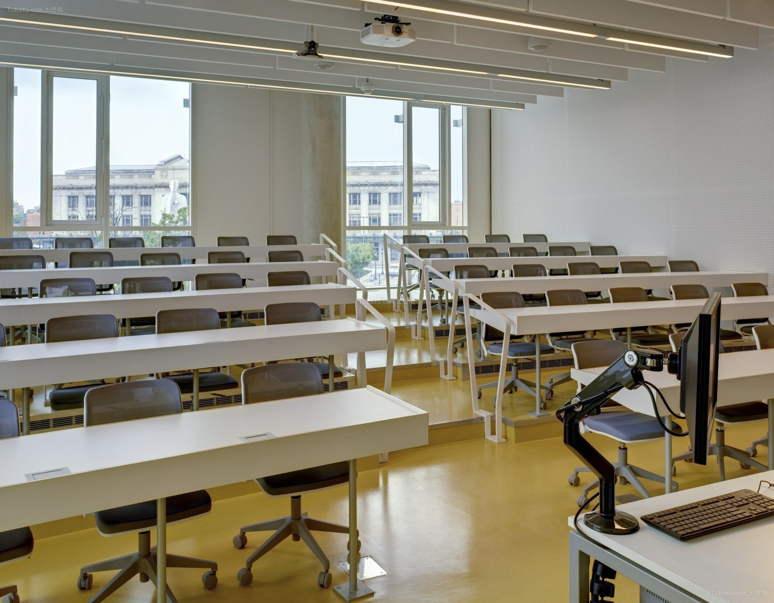
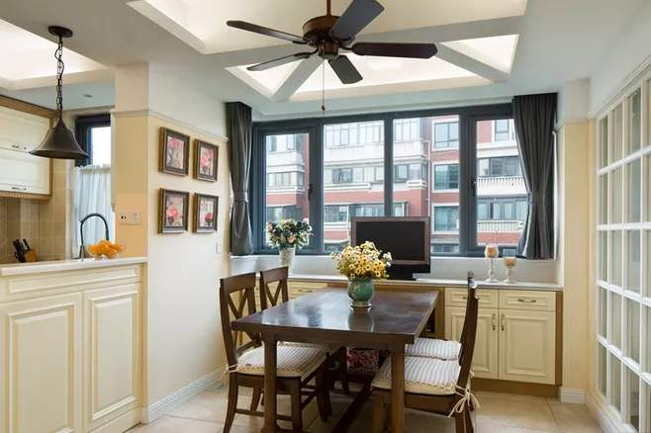
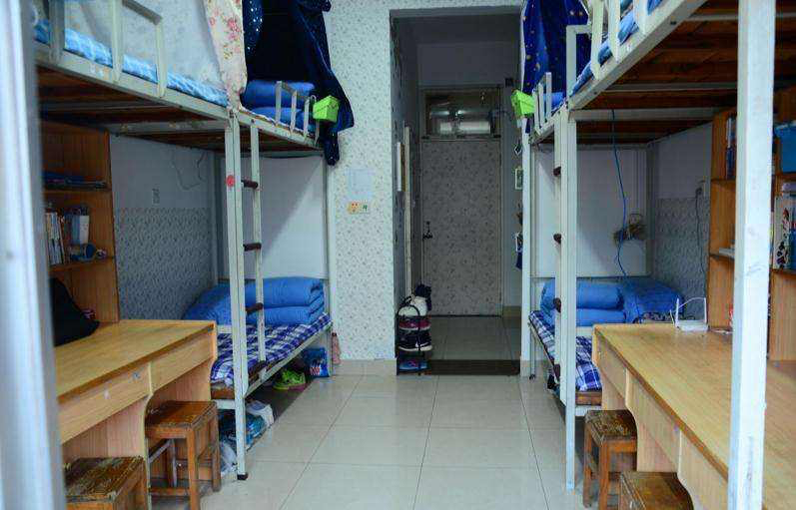
cāntīng
jiāoshì
教室
n classroom
餐厅
n dining room，cafeteria
做zuo4功课gong1ke4
sùshè
你在哪儿吃饭？
你在哪儿睡觉？
你在哪儿上课？
宿舍
n dormitory

Slide 34
fā yīn
Text？
Grammar？
发音
n pronunciation
语法
课文
Vocabulary？
Chinese characters？
生词
写 xie3
汉字
你喜欢学汉字还是学发音？
听录音
教

Slide 35
diànnǎo
diàn huà
电脑
n computer
电话
n telephone
脑 nǎo n brain
玩
打电话
你常常给谁打电话？

Slide 36
New book？
New song？
New movie？
xīn
新书
新歌儿
新电影
新
adj new
New text？
New grammar？
New friends？
新课文
新语法
新朋友
New teacher？
New classmates？
New computer？
xīn diànnǎo
新 电脑
新老师
新同学

Slide 37
nàr
nǎr
那儿
pr there
哪儿
where

Slide 38
yǐ qián
以前
t before
Nǐ míng tiān jǐ diǎn yǒu kòngr ？
A：你明天几点有空儿？
B：我明天 before 4：00 有空儿
四点以前
一整zheng3天

Slide 39
gào sù
告诉
v to tell
Tā gàosù wǒ míngtiān yào kǎoshì
他告诉我明天要考试。

Slide 40
yǐjīng
zhīdao
已经
adv already
知道
v to know
Nǐ zhīdào míngtiān yào kǎo shì ma ？
你知道明天要上课吗？
A：你知道明天要考试吗？
B： 。
wǒ yǐjīng zhīdào le
我已经知道了

Slide 41
Grammar
yì biān
一边
adv simultaneously; at the same time
一边…一边…( yì biān … yì biān …)

Slide 42
PART THREE
语
法
School Life
学校生活
Xuéxiào shēnghuó

Slide 43
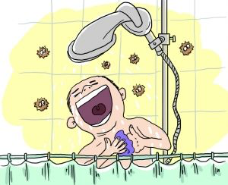
Grammar：一边…一边…( yìbiān … yìbiān …)
The structure denotes the simultaneity of two ongoing actions. In general, the word or phrase for the action that started earlier follows the first 一边（yìbiān ）, while that for the action that started later follows the second 一边（yìbiān ）
wǒmen yìbiān chī fàn ，yìbiān liànxí shuō Zhōngwén
我们一边吃饭，一边练习说中文。
EXAMPLE：
［We practiced speaking Chinese while having dinner ］
Tā yìbiān xǐ zǎo yìbiān chàng gē
他一边洗澡一边唱歌
_____________________________。
［He sang while taking shower］
Generally, the verb that follows the first 一边 indicates the principal action for the moment, while the one that follows the second 一边 denotes an accompanying action.

Slide 44
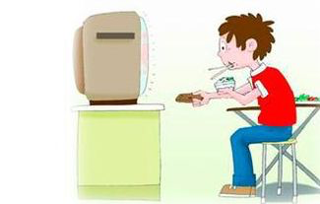
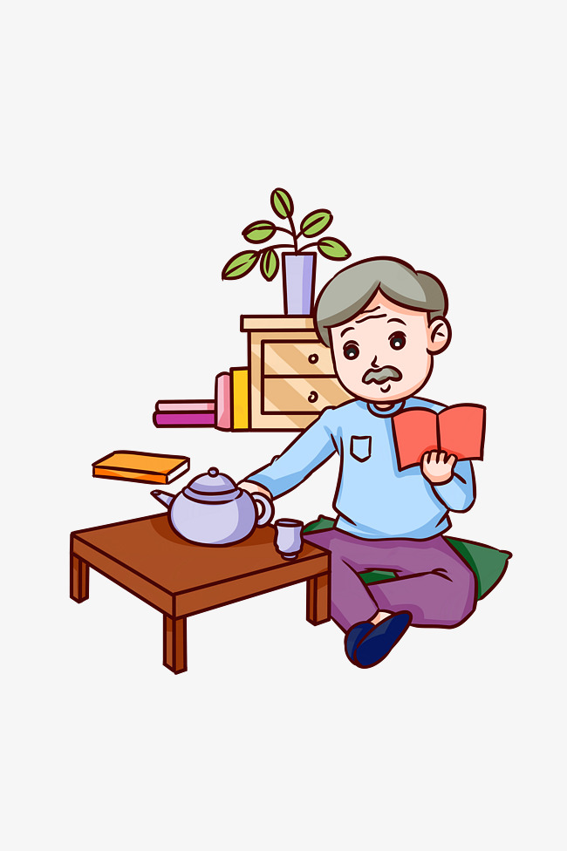
Practice: 一边…一边…( yìbiān … yìbiān …)
做功课
听音乐
看电影
吃饭
看电视
聊天
喝啤酒
喝可乐
唱歌
跳舞
看书
听音乐
看书
喝咖啡
看书
喝茶

Slide 45
吃饭
看电影
我喜欢一边 ,一边 。

Slide 46
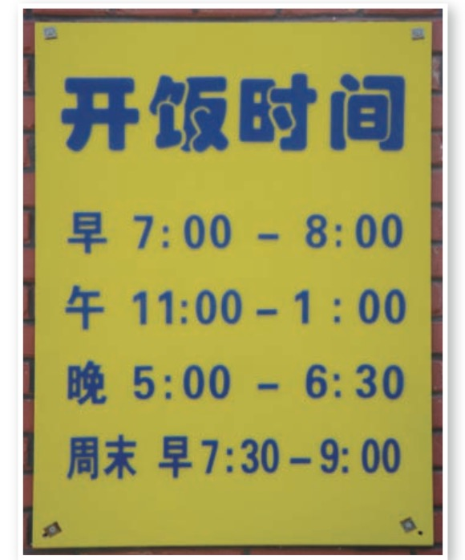
Grammar：The Position of Time-When Expression
Time-when expressions come before the verb. They often appear after the subject. However, they sometimes precede the subject under certain discourse conditions. In this lesson, we focus on practicing the ones positioned after the subject.
我们十点上课。 Wǒmen shí diǎn shàng kè.
(We start the class at ten.)
我们几点去学校? Wǒmen jǐdiǎn qù? (What time are we going to school?)
你什么时候睡觉? Nǐ shénme shíhou shuìjiào?
(What time do you go to bed?)
他明天上午八点来。 Tā míngtiān shàngwǔ bā diǎn lái.
(He will come at eight tomorrow morning.)
学生什么时候吃早饭／午饭／晚饭？

Slide 47
Grammar：The Adverb 就（jiù）［II］
[See also Grammar 3 in Lesson 7.]
The adverb 就 (jiù) connecting two verbs or verb phrases indicates that the second action happens as soon as the first one is completed.
他今天早上起床以后就听中文录音了。 Tā jīntiān zǎoshang qǐ chuáng yǐhòu jiù tīng Zhōngwén lùyīn le. (He listened to the Chinese recordings right after he got up this morning.)
王朋写了信以后就去睡觉了。 Wáng Péng xiě le xìn yǐhòu jiù qù shuì jiào le.
(Wang Peng went to bed right after he had finished writing the letter.)
我做了功课以后就去朋友家玩儿。 Wǒ zuò le gōngkè yǐhòu jiù qù péngyou jiā wánr.
(I will go to my friend’s for a visit right after I finish my homework.)

Slide 48
Practice: 就
12:30 have lunch
1:30 go online
2:00 study Chinese
3:00 go to the library
4:00 dance
5:00 shower
6:30 have dinner
7:00 watch movies
8:00 read books
9:00 sleep
A：他吃了午饭以后就做什么？
B：______________________
他吃了午饭以后就上网

Slide 49
Grammar：Series of Verbs/Verb Phrases
A number of verbs or verb phrases can be used in succession to represent a series of actions. The sequential order of these verbs or verb phrases usually coincides with the temporal order of the actions.
他常常去高小音家吃饭。 Tā chángcháng qù Gāo Xiǎoyīn jiā chī fàn.
(He often goes to eat at Gao Xiaoyin’s place.)
下午我要到图书馆去看书。 Xiàwǔ wǒ yào dào túshūguǎn qù kàn shū.
(This afternoon I will go to the library to read.)
我明天想找同学去打球。 Wǒ míngtiān xiǎng zhǎo tóngxué qù dǎ qiú.
(I’d like to find some classmates to play ball with me tomorrow.)
你明天来我家吃晚饭吧。 Nǐ míngtiān lái wǒ jiā chī wǎnfàn ba.
(Come and have dinner at my house tomorrow.)

Slide 50
Practice: Subject＋Verb1+ Verb2
EXAMPLE： 王朋 小高家吃饭
王朋到小高家去吃饭。
1.我弟弟 图书馆看书
2.他 饭馆儿吃饭
3.他 教室学中文
4.我 同学的宿舍聊天儿
5.小李 老师的办公室问问题

Slide 51
PART ONE
复
习

Slide 52
写汉字
vo to get up
n diary
vo to take a bath
n breakfast
n classroom
n pronunciation
new computer
t before
adv already
起床
一篇日记
洗澡
早饭
教室
发音
新电脑
以前
已经

Slide 53
造句zào jù
一边…一边…( yìbiān … yìbiān …)
我喜欢一边吃饭一边看电影。
Position of Time-When Expression
我早上八点起床。
Subject＋Verb1+ Verb2
我到图书馆去看书。

Slide 54
Grammar：The Position of Time-When Expression
When a disyllabic or polysyllabic adjective modifies a noun, the particle 的 (de) is usually inserted between the adjective and the noun, e.g. 漂亮的学校 (piàoliang de xuéxiào, beautiful schools), 容易的汉字 (róngyì de Hànzì, easy characters), 有意思的电影 (yǒu yìsi de diànyǐng, interesting movies).
However, with monosyllabic adjectives, 的 (de) is often omitted, e.g., 新课文 (xīn kèwén, new lesson texts), 新电脑 (xīn diànnǎo, new computers), 大教室 (dà jiàoshì, big classrooms); 好老师 (hǎo lǎoshī, good teachers).
If the adjective is preceded by 很 (hěn), however, 的 (de) cannot be dropped, e.g., 很新的电脑 (hěn xīn de diànnǎo, very new computers); 很大的教室 (hěn dà de jiàoshì, very big classrooms); 很好的老师 (hěn hǎo de lǎoshī, very good teachers).

Slide 55
Grammar：The Adverb 正在（zhèng zài，be doing…）
The adverb 正在（zhèng zài）denotes an ongoing or progressive action at a certain point of time. It is more emphatic than 在（zài）when it serves the same function.
EXAMPLE：
我们现在正在上课，你别打电话。 Wǒmen xiànzài zhèngzài shàng kè, nĭ bié dǎ diànhuà.
(We are having a class right now. Don’t make phone calls.)
他正在练习 发音。 tā zhèngzài liànxí fāyīn.
(He is practising pronunciation.)
􏰃A: 你知道不知道王老师在哪儿? Nǐ zhīdao bù zhīdào Wáng lǎoshī zài nǎr?
(Do you know where Teacher Wang is?)
B: 他正在办公室开会。 Tā zhèngzài bàngōngshì kāi huì.
(He is having a meeting in his office.)

Slide 56
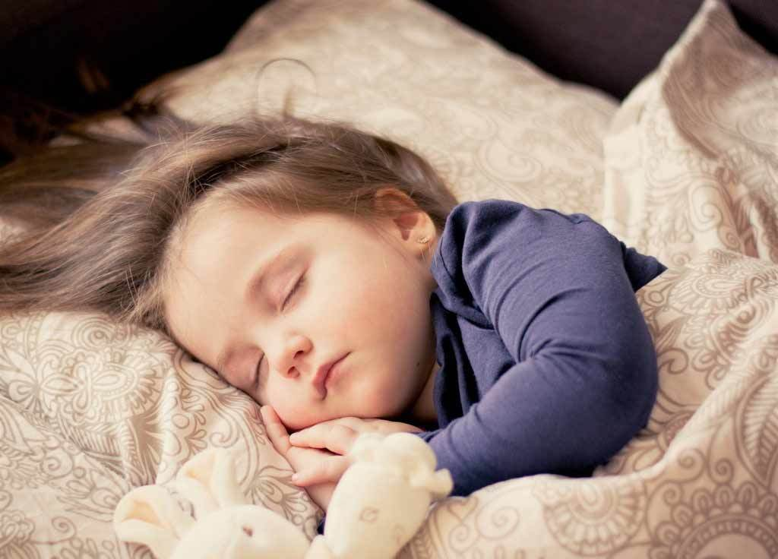
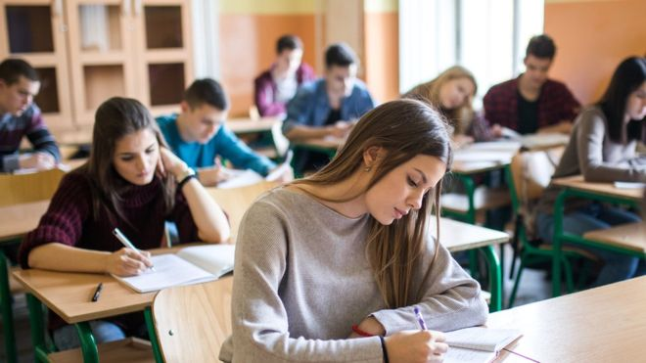
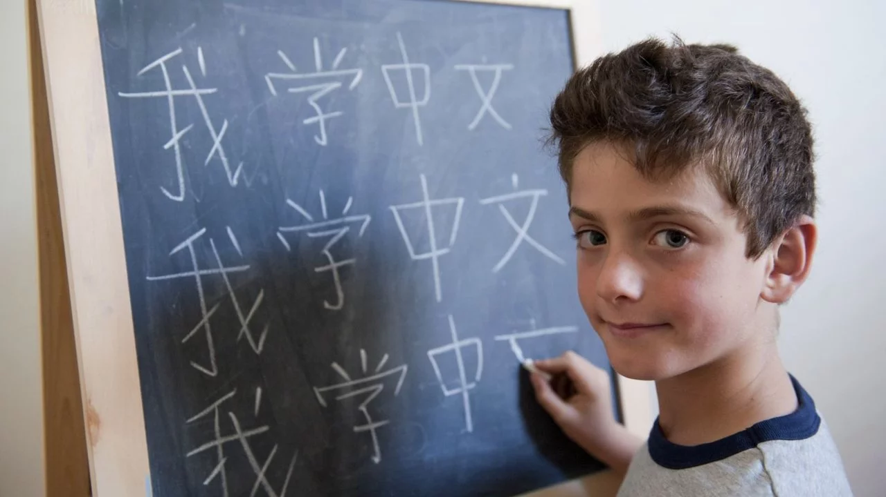
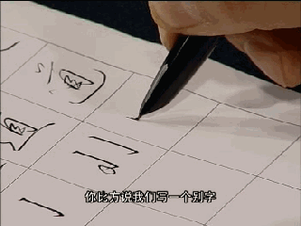
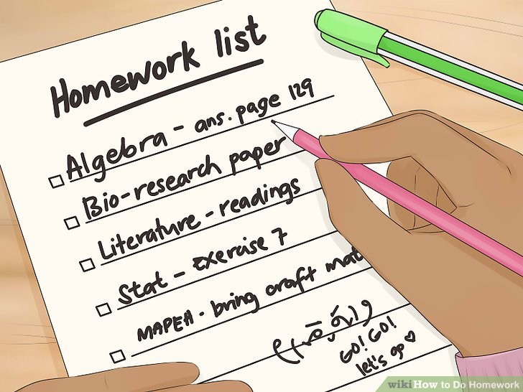
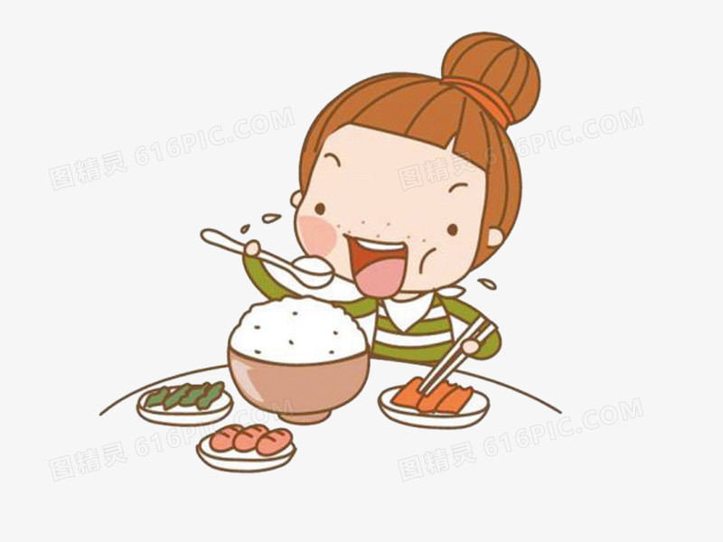
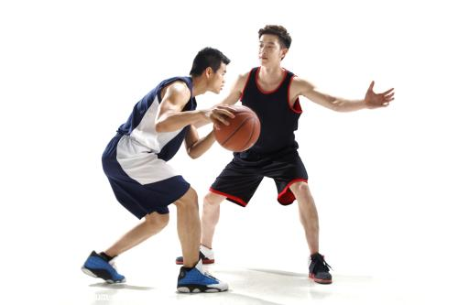
Practice:正在…zhèng zài
1
2
A： 她正在做什么？
B： 。
3
4
5
6
7
8
9
10
11
12
他正在学校学汉字。
13

Slide 57
PARTONE
念
课
文

Slide 58
李友的一篇日记
十一月三日
星期二
今天我很忙，很累。早上七点半起床，洗了澡以后就吃早饭。我一边吃饭。一边听录音。九点到教室去上课。
第一节课是中文，老师教我们发音、生词和语法，也教我们写字，还给了我们一篇新课文，这篇课文很有意思。第二节是电脑课，很难。
中午我和同学们一起到餐厅吃午饭。我们一边吃，一边练习说中文。下午我到图书馆去上网。四点王朋来找我打球。五点三刻吃晚饭。七点半我去白英爱的宿舍跟她聊天（儿）。到那儿的时候，她正在做功课。我八点半回家。睡觉以前，高中文给我打了一个电话，告诉我明天要考试。我说我已经知道了。

Slide 59
fēng
xìn
封
m(measure word for letters）
信
n letter（correspondence）
yì fēng xìn
一封信

Slide 60
zuìjìn
最近
t recently
A： 好久不见，你最近怎么样？
B： 。
我很好／我很忙／我很累／不错
Nǐ zuì xǐhuān hē shénme ？
最 zuì adv (of superlative ; most ,-est) Q1:你最喜欢喝什么？
Q2:你最喜欢吃什么？
近 jìn adj colse; near
Nǐ zuì xǐ huān chī shénme？
运动 yun4dong4 sport
跑步 pao3bu4

Slide 61
xué qī
néng
xī wàng
希望
v/n to hope;hope
学期
n school term；semester
能
av can；to be able to
我希望新学期能认识新朋友。

Slide 62
zhuānyè
专业
n major（in college）；specialty
Nǐ de zhuānyè shì shénme ？
A： 你的专业是什么？
B： 我的专业是 。
中文
教育学
金融
荷兰语
医学
数学
意大利语
医学
对外汉语

Slide 63
hòu lái
后来
t later
开始我觉得中文很难，后来我觉得中文很有意思。

Slide 64
huì
néng
会
av can know how to
能
av can；to be able to
Both 能 and 会 have several meanings. The basic meaning of 能 is “to be capable of ( the action named by the following verb).”It can also be an indication of whether one’s own abilities or circumstances allow the execution of an action. 会，as used in this lesson ,means having the skill to do something through learning or instruction.
EXAMPLE：
我会说中文
我能说中文

Slide 65
yòng
用
v to use
A：你用什么上网 ？
B：我用手机上网。
勺子 shao2zi

Slide 66
zhù
祝
v to wish（well）
zhù nǐ shēngrì kuàilè
zhù nǐ xīn nián kuài lè
祝你生日快乐！
祝你新年快乐！

Slide 67
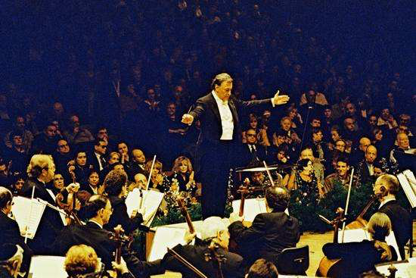
yīn yuè huì
音乐会
n concert

Slide 68
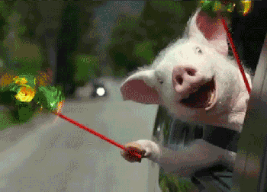
xiào
笑
v to laugh at；to laugh；to smile

Slide 69
Grammar：除了…以外，还…(chú le …yǐ wài ,hái … in addition to…,also…)
Example:
我􏰚􏰎􏰁除了学中文以􏰛外,还􏰁􏰜􏰝􏰍􏰆学专业课。
Wǒ chúle xué Zhōngwén yǐwài, hái xué zhuānyè kè. (Besides Chinese, I also take courses in my major.)
yīn yuè kè diàn nǎo kè
1.上音乐课 ＃上电脑课
2.会唱歌＃会跳舞
3.学中文＃学英文
4.中国菜＃美国菜
5.喜欢喝茶＃喜欢喝咖啡
6.会写汉字＃会写英文
7.会说中文＃会说英文
8.喜欢看书＃喜欢看电影

Slide 70
Grammar：能（néng） 会（huì）(I) Compared
Both 能（néng） and 会（huì） have several meanings. The basic meaning of 能（néng） is “to be capable of ( the action named by the following verb).”It can also be an indication of whether one’s own abilities or circumstances allow the execution of an action. 会（huì），as used in this lesson ,means having the skill to do something through learning or instruction.
EXAMPLE
我能说中文
我会说中文

Slide 71
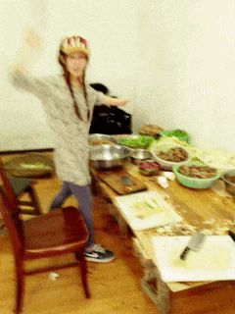
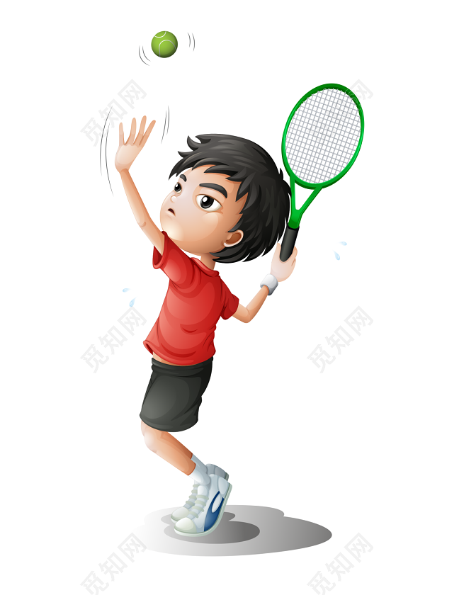
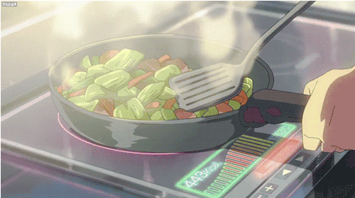
Practice: 会（huì）
他会写英文
他会说中文／他会说英文
她会跳舞
他会唱歌
他会写汉字
他会做饭
她不会做饭
他会打球

Slide 72
Practice: 能（néng ）
shàng kè de shíhou ，bù néng shuì jiào
EXAMPLE：
1.上课
上课的时候，不能睡觉
kǎo shì
2.考试
3.做功课
4.睡觉以前
5.吃饭
6.学习
7.开会
8.工作
作弊 zuo4bi2
zuò gōng kè
睡觉
喝咖啡
玩手机
kāi huì
打电话

Slide 73
Practice: 用＋tool／method／means／＋V（O）
yòng
nǐ yòng shénme zuò gōngkè
用
V to use
A：你用什么做功课？
B：
A：你用什么喝水？
B：
我用电脑做功课
liànxí fā yīn
A：你用什么写汉字？
B：
A：你用什么练习发音？
B：
xiě rìjì ／ xiě xìn
A：你用什么写信？
B：
A：你用中文还是英文写日记／写信？
B：

Slide 74
一封信
小音：
你好，好久不见，最近怎么样？
这个学期我很忙，除了专业课以外还得学中文。我们的中文课很有意思。因为我们的中文老师只会说中文，不会说英文，所以上课的时候我们只说中文，不说是英文。开始我觉得很难，后来王朋常常帮我练习中文，就不觉得难了。
你喜欢听音乐吗？下个星期六，我们学校有一个音乐会，希望你能来。我用中文写信写得很不好，请别笑我。祝好！
你的朋友
李友
十一月十八日

Slide 75
zuò yè
作业
Homework
写一封信给夏老师
Introduce your current situation, introduce your major（专业）
and invite me to do something with you.
You need to write on paper take photos and email me. Deadline: April 12th

Slide 76
再
见

